Slide 1

1

Slide 2

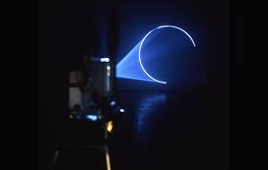
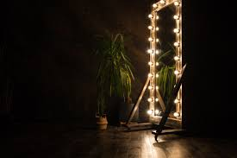
الإضاءة
أول ما يُشاهد على خشبة المسرح
وهي أول عنصر يعطي إيحاء ما للمتفرج فمن الممكن التعبير عن القلق، الخوف، الاضطراب أو الفرح والسعادة،
أو الحزن و الأسى، وذلك من خلال
1- الون
2- ودرجة الإنارة
3- وتوزيع البقع على الخشبة
وهى بهذا تساعد باقي العناصر
وتكمل دورها فيتكرس هذا الجو الدرامي
مع الممثل والمؤثرات..
1

Slide 3
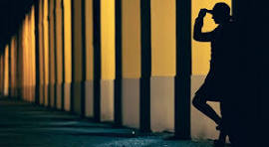
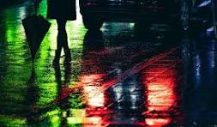
أساسيات تصميم الإضاءة
إضاءة المسرح لا يتعلق الأمر فقط بالسطوع أو الموضع؛ يتعلق الأمر بالنية والتأثير.
الغرض من الإضاءة
ضبط المزاج والنغمة:
قبل نطق كلمة أو تشغيل ملاحظة، تقوم الإضاءة بضبط المشهد.
يمكن للتوهج الدافئ والناعم أن يصنع أجواء رومانسية، بينما يمكن للأضواء الحادة الصارخة أن تنقل التوتر أو الدراما.
2

Slide 4
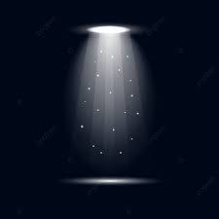
تعزيز رواية القصص:
الأضواء تساعد في سرد القصة.
يمكنهم تسليط الضوء على شخصية
ما خلال لحظة محورية، أو انشاء وهم مرور الوقت، أو حتى رمز العواطف.
جذب الانتباه:
في المشاهد الجماعية أو الخلفيات الصاخبة، توجه الإضاءة أنظار الجمهور، مما يضمن عدم تفويت اللحظات الرئيسية
3

Slide 5
النسبة لأولئك الذين يبدأون، فهم لغة تصميم الإضاءة حاسم.
فيما يلي بعض المصطلحات التأسيسية:
شدة:
يشير هذا إلى سطوع الضوء أو خفته. فهو يحدد مقدار الضوء المسلط على الموضوع.
ركز:
أين يستهدف الضوء؟ يمكن أن يكون التركيز واسعًا أو محددًا، اعتمادًا على التأثير المطلوب.
لون:
الأضواء ليست بيضاء فقط. يمكن للمواد الهلامية الملونة أو مصابيح LED أن تنتج ألوانًا، مما يؤثر على الحالة المزاجية للمشهد ومظهره.
نَسِيج:
يتضمن ذلك تفكيك الضوء وإنشاء أنماط أو ظلال. فهو يضيف عمقًا ويمكن أن يجعل الإضاءة تبدو أكثر طبيعية أو منمقة.
إن استيعاب هذه الأساسيات هو الخطوة الأولى في الرقصة المعقدة لتصميم إضاءة المسرح.
4

Slide 6

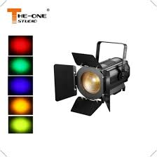
أنواع أضواء المسرح
مجموعة متنوعة من الأضواء المتاحة للمصممين قد تبدو ساحقة في البداية.
سنقوم هنا بتحليل بعض الأنواع الأكثر شيوعًا وأغراضها الأساسية.
الوظيفة الأساسية:
أضواء كاشفة تم تصميمها لتركيز الضوء على منطقة أو موضوع معين. إنها توفر شعاعًا ضوئيًا يمكن التحكم فيه، ويمكن تعديل حجمه.
5

Slide 7

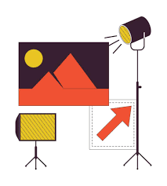
انتهت المحاضرة شكرا لحسن اصغائكم

